Slide 1
쿼드콥터 스터디
-1차시-
(part 1)
Author : YJ Kim
2015.12.23
Revision
2015.12.28 | (p.14) Corollary 2 수정

Slide 2
Euler Angles

Slide 3
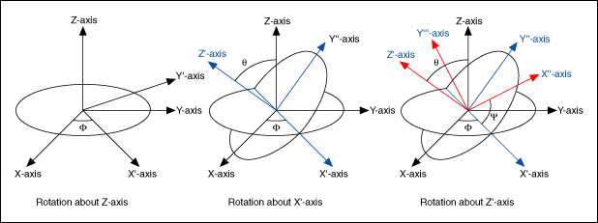
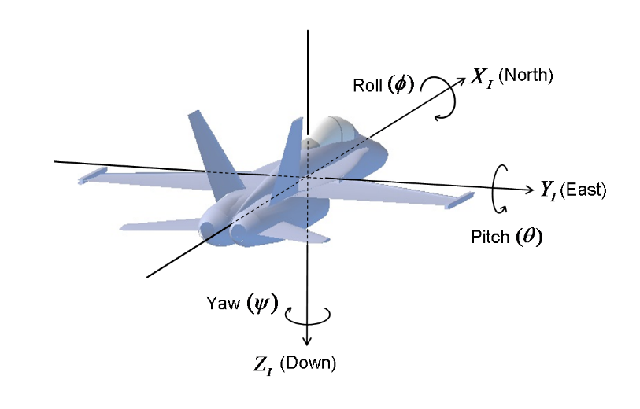
Euler Angles
(yaw, pitch, roll) =

Slide 4
Euler Angles
3차원에서 좌표변환 행렬은 다음과 같다.
(Proof.)
나머지도 마찬가지 방법으로 구할 수 있다.

Slide 5
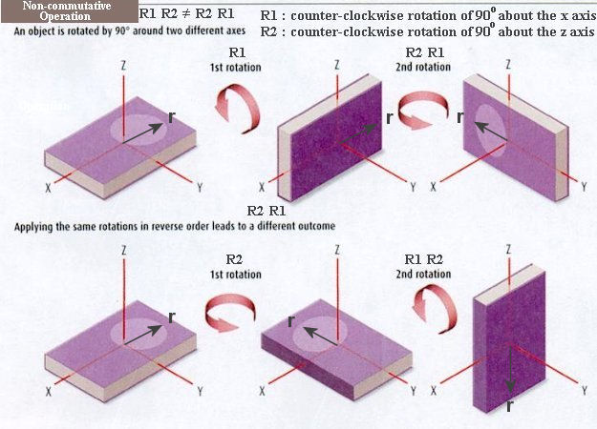
Euler Angles
회전변환은 교환법칙이 성립하지 않는다.(Not commute)
따라서 roll, pitch, yaw의 회전순서에 따라 결과값이 달라진다.
앞으로의 논의에서 모든 회전변환은
Yaw → Pitch → Roll
의 순서를 따르기로 한다.

Slide 6
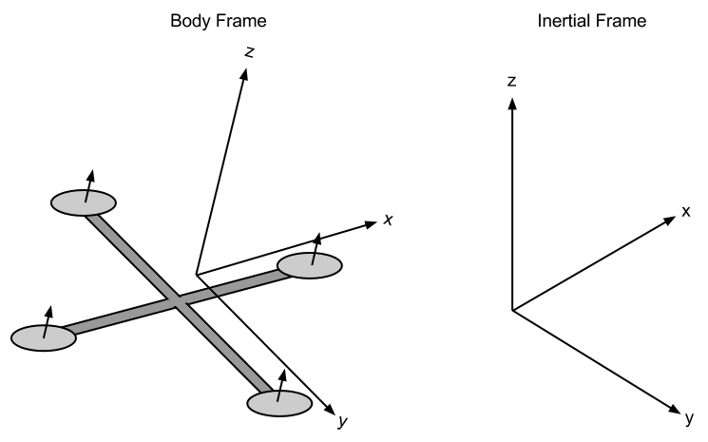
Coordinate Transform
Space Fixed Frame
After Yaw
After Pitch
After Roll
= Body Fixed Frame
좌표변환에서 위의 관계는 매우 유용하므로 잘 숙지하자.
앞으로 벡터의 위 첨자 L은 Body fixed frame, G는 Space fixed frame을 기준으로 한 것으로 표기하겠다.
③
②
①

Slide 7
Sensor 개요
Gyroscope
①
MPU6050
MPU9150
Accelerometer
②
Magnetometer
③
우리가 사용할 수 있는 IMU 센서는 크게 위의 3개로 볼 수 있다.
각각의 센서는 body fixed frame에 대한 각속도, 가속도(힘), 자기장을 측정하는데 이 값들을 토대로 물체의 오일러 각을 계산할 수 있다.
하지만 각각의 output이 다르기 때문에 센서들을 조합해서 사용해야 한다.

Slide 8
Ex.) Gyroscope를 이용한 자세결정
Space Fixed Frame
After Yaw
After Pitch
After Roll
= Body Fixed Frame

Slide 9
Ex.) Gyroscope를 이용한 자세결정
Space Fixed Frame
After Yaw
After Pitch
After Roll
= Body Fixed Frame
일 때 singularity가 발생한다. 따라서 로봇이 수직으로 서는 순간 오류가 날 수 있다.
이 singularity를 피하려면 회전변환 순서를 일시적으로 바꾸거나, 쿼터니언(Quaternion)을 쓰는 방법이 있다.

Slide 10
Quaternion

Slide 11
Quaternion
Definition. The element of the set , with following Addition & Multiplication is called Quaternion.
For,
Addition
Multiplication
Definition.
Conjugate of quaternion
Norm of quaternion
Multiplication with vector & scalar
Unit quaternion

Slide 12
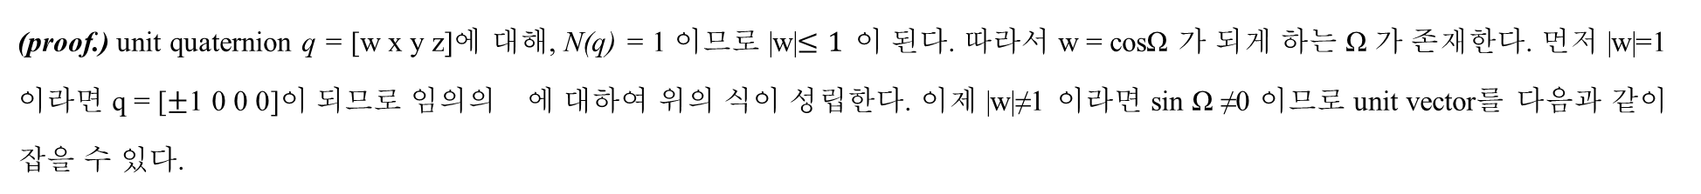
Quaternion
Properties.
Multiplication facts
Conjugate facts
Norm facts
Unit quaternion facts
Theorem. For any unit quaternion q, there exist unit vector such that,
(proof.) unit quaternion q = [w x y z]에 대해, N(q) = 1 이므로 |w|$≤1$ 이 된다. 따라서 w = cosΩ 가 되게 하는 Ω 가 존재한다. 먼저 |w|=1 이라면 q = [$±$1 0 0 0]이 되므로 임의의 에 대하여 위의 식이 성립한다. 이제 |w|≠1 이라면 sin Ω ≠0 이므로 unit vector를 다음과 같이 잡을 수 있다.

Slide 13
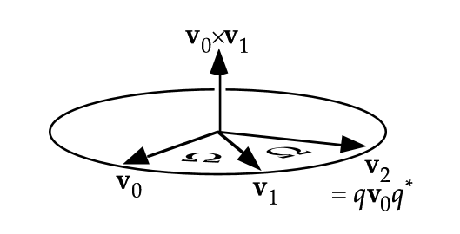
Quaternion
★Theorem. 3차원의 임의의 벡터 와 unit quaternion 에 대해, 는 벡터 를 을 축으로 하여 2Ω 만큼 회전시킨다.
(proof.) 임의의 3차원 상의 벡터 는 와 평행인 성분과 그에 수직인 성분으로 표현할 수 있다. 따라서
으로 표현할 수 있다. 따라서, 가 된다.
ㅇ
위의 그림과 같이 로 부터 Ω , 2Ω 만큼 돌아간 벡터를 라 하자. 그러면 ,
가 된다. 따라서,

Slide 14
Quaternion
★Theorem. 3차원의 임의의 벡터 와 unit quaternion 에 대해, 는 벡터 를 을 축으로 하여 2Ω 만큼 회전시킨다.
Corollary 1. 임의의 3차원 회전변환은 unit quaternion으로 표현할 수 있다.
Corollary 2. 하나의 회전변환을 나타내는 unit quaternion은 2개이며, 서로 부호만 반대이다.
(Proof.) 만약 하나의 회전변환에 대해서 두 개의 unit quaternion 가 존재한다고 하면,

Slide 15
Quaternion
Properties. 는 선형변환(Linear Transformation)이므로 이에 해당하는 행렬이 존재한다.
q = [w x y z]일 때,
마찬가지로 에 대해,

Slide 16
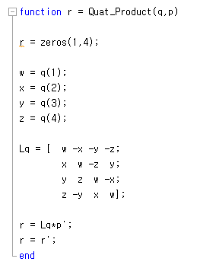
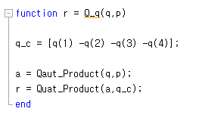
Quaternion

Slide 17
Quaternion
Quaternion & Euler angles
만약 Yaw → Pitch → Roll 순으로 각각 만큼 회전했다고 생각해 보자. 이 과정을 unit quaternion으로 표현하면,
* https://en.wikipedia.org/wiki/Conversion_between_quaternions_and_Euler_angles

Slide 18
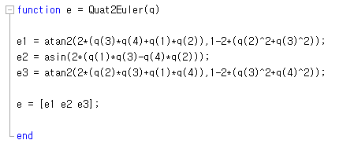
Quaternion
Quaternion & Euler angles

